Slide 1
Кукла Феечка
Луценко Елена Васильевна, педагог дополнительного образования МБУ ДО «ЦТДМ «Созвездие»,
с. Боровиха 2024 г.

Slide 2
Для работы понадобится:
Джутовая нить
Джутовый канат
Материал разного цвета
Синтепон
Блестящий фоамиран
Акриловые краски (черные и красные)
Клей пистолет
Ножницы
Иголка и нитка

Slide 3
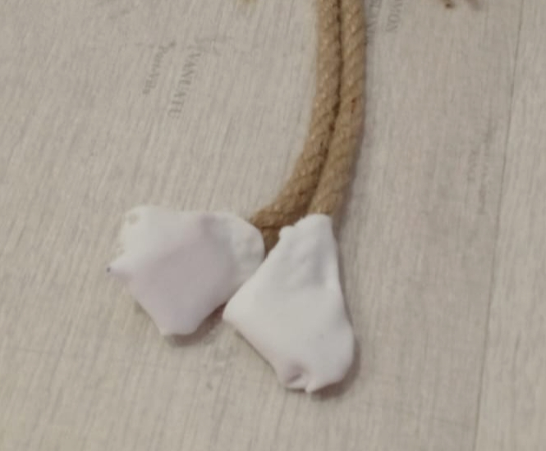
Шаг 1.
Из ткани вырезаем заготовки в форме обуви – сшиваем или склеиваем, оставляя прорезь. Отрезаем два каната длиной от 10 до 17 см каждый.
Набиваем синтепоном обувь, вставляем джутовый канат. Склеиваем вместе.

Slide 4
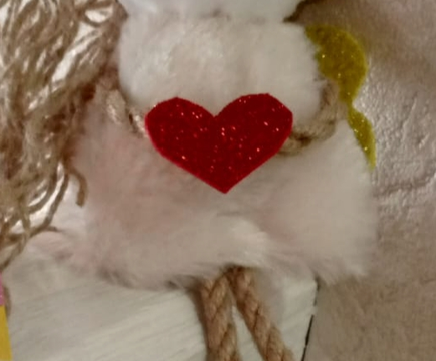
Шаг 2
Берем ткань любого цвета (лучше яркого). Вырезаем два прямоугольника трапециевидной формы. Ширина по верхней линии 6 см, по нижней линии 9 см, высота 10 см.
Склеиваем или сшиваем по трем сторонам, оставляя незашитым промежуток внизу трапеции под ножки феечки.
Выворачиваем, набиваем синтепоном, вставляем ножки и приклеиваем или сшиваем.
Также сшиваем верх нашей трапеции, стягивая изделие в круг.

Slide 5
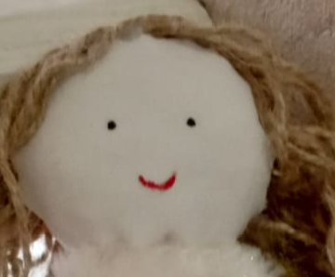
Шаг 3
Берем ткань белого цвета. Вырезаем два круга диаметром 6 см. Склеиваем или сшиваем, оставляя незашитым прорезь для набивания.
Выворачиваем нашу заготовку, набиваем синтепоном. Пришиваем голову к телу.
Из фоамирана вырезаем крылья и приклеиваем на спину..

Slide 6
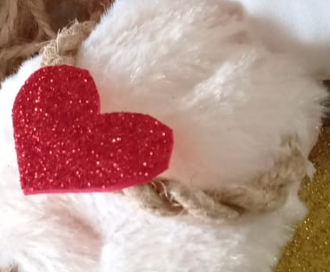
Шаг 4
Берем джутовый канат, отрезаем шнур длиной 12 см. Приклеиваем к боковым швам на теле.
Из фоамирана вырезаем сердечко и приклеиваем на руки нашей куколки.
Также вырезаем из фоамирана крылья для феечки (в форме перевернутой восьмерки) и приклеиваем на спину куклы.

Slide 7
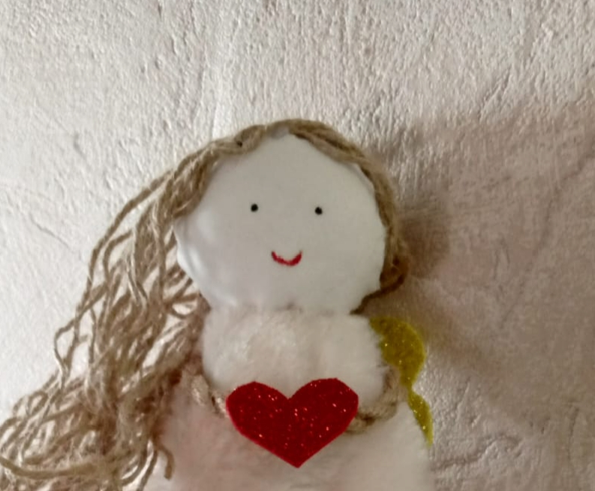
Шаг 5
Берем джутовую нить, отрезаем длиной 20 см. Складываем наполовину и приклеиваем к голове нашей куклы. Чем больше таких ниток приклеить, тем больше будет «волос».

Slide 8
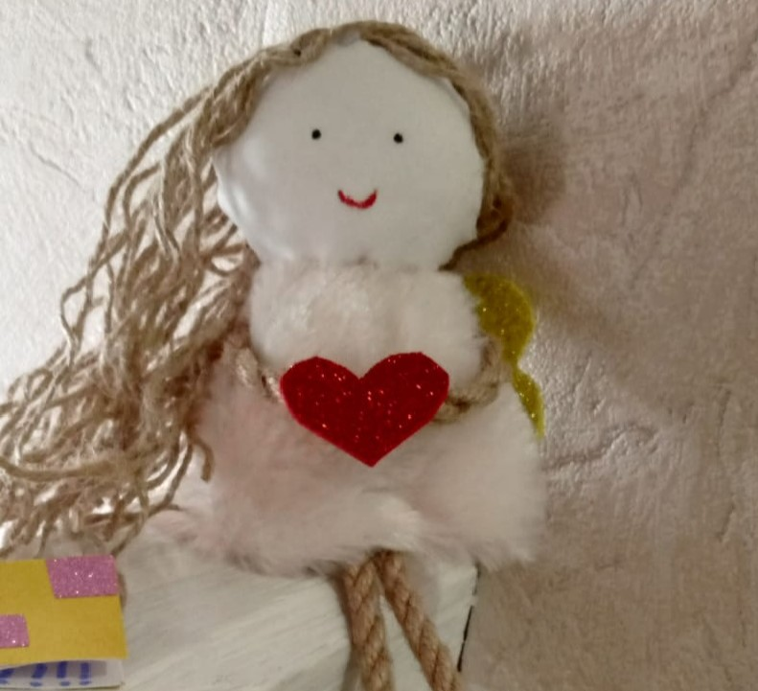
Шаг 6
Взять акриловую краску и тонкую кисть.
Черной краской нарисовать глаза на лице феечки.
Красной краской нарисовать губы.
Ваша феечка готова!

